Slide 1

DEPARTAMENTO DE CIENCIAS ECONÓMICAS, ADMINISTRATIVAS Y DEL COMERCIO
CARRERA DE INGENIERÍA COMERCIAL, PRESENCIAL
TRABAJO DE TITULACIÓN, PREVIO A LA OBTENCIÓN DEL TÍTULO DE INGENIERA COMERCIAL
TEMA: ANÁLISIS DE FACTIBILIDAD Y PERTINENCIA DEL PROGRAMA DE MAESTRÍA EN ADMINISTRACIÓN DE EMPRESAS CON MENCIÓN EN INNOVACIÓN MEDIANTE EL MODELO AHP DIFUSO
AUTOR: LÓPEZ CUENCA SARA ELIZABETH
DIRECTOR: HERRERA ENRIQUEZ, GIOVANNI PATRICIO PHD
2017

Slide 2

TEMAS A TRATAR:
Introducción
Objetivos
Marco teórico
Metodología
Discusión y resultados
Conclusiones
Recomendaciones

Slide 3
INTRODUCCIÓN

Slide 4
OBJETIVOS
GENERAL
Realizar un análisis de pertinencia
ESPECÍFICOS
Realizar un diagnóstico
Definir bases teóricas
Definir el modelo análisis de pertinencia
Analizar la pertinencia

Slide 5
MARCO TEÓRICO
Educación, competencias e innovación en AL
Políticas de estado
El cambio tecnológico y en nuevo contexto de empleo
Internet
La ciencia, tecnología e innovación en el Ecuador
Economía del conocimiento
La educación superior en el Ecuador
Expulsión de Jesuitas: 1767
Capital de innovación
IED
Capacitación de profesionales
Generación X Y Z
Nuevas tecnologías
Cambio de la matriz productiva
Villavicencio
Innovación en empresa limitada
Autonomía : 1938
1990: fortalecimiento de educación técnica
2008: reforma (ley de educación superior)

Slide 6
Hacia la economía de la innovación
Shumpeter (1934)
Retornos económicos
Bien económico
Spill-over
Sinergias
Beneficio social
Camino para el desarrollo sustentable
Stock de capital humano
Gestión de la innovación
Puesto 92 de 127 en el ranking mundial de innovación.
Valor agregado mediante innovación
Desempeño de RRHH indispensable

Slide 7
METODOLOGÍA
Fase I: Línea Base
Fase II: Multicriterio
Fase III: Investigación demanda
Fase IV:
Empresas
Fase V:
Pertinencia
1. Expectativas y necesidades de la sociedad
2. Planificación nacional
3. Régimen de desarrollo
4. Prospectiva de desarrollo científico, humanístico y tecnológico mundial

Slide 8
Análisis multicriterio
Jerarquías
Conglomerados
Comparaciones pareadas
Escala propuesta por Satty
Método del autoevaluador
Escala de razón
Conjunto de técnicas
Asistir un proceso de decisión
Laboral
Educativa
Economía social
Escala numérica | Escala verbal | Explicación
1 | Igual importancia | Los dos elementos contribuyen igualmente a la propiedad o criterio.
3 | Moderadamente más importante un elemento que el otro | El juicio y la experiencia previa favorecen a un elemento frente al otro.
5 | Fuertemente más importante un elemento que en otro | El juicio y la experiencia previa favorecen fuertemente a un elemento frente al otro.
7 | Mucho más fuerte la importancia de un elemento que la del otro | Un elemento domina fuertemente. Su dominación está probada en práctica
9 | Importancia extrema de un elemento frente a otro | Un elemento domina al otro con el mayor orden de magnitud posible

Slide 9
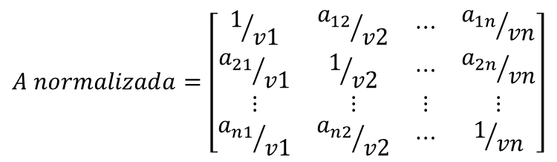
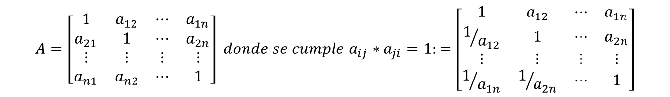
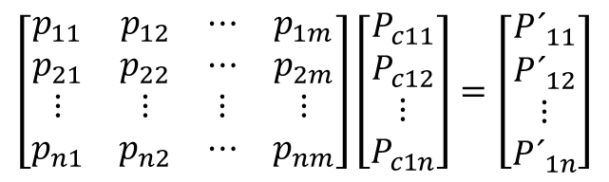
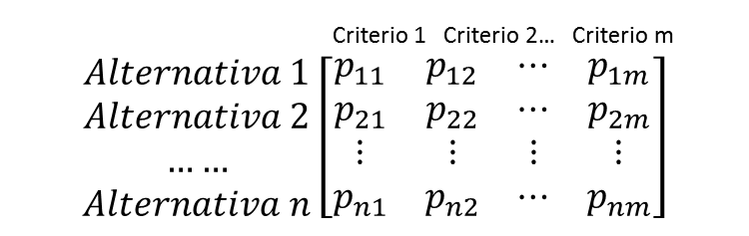
$$A=\left[\begin{matrix}1 & a_{12} & ⋯ & a_{1n} \\ a_{21} & 1 & ⋯ & a_{2n} \\ ⋮ & ⋮ & ⋮ & ⋮ \\ a_{n1} & a_{n2} & ⋯ & 1\end{matrix}\right] donde se cumple a_{ij}∗a_{ji}=1:=\left[\begin{matrix}1 & a_{12} & ⋯ & a_{1n} \\ 1/{a_{12}} & 1 & ⋯ & a_{2n} \\ ⋮ & ⋮ & ⋮ & ⋮ \\ 1/{a_{1n}} & 1/{a_{2n}} & ⋯ & 1\end{matrix}\right]$$
$$A normalizada=\left[\begin{matrix}1/{v1} & {a_{12}}/{v2} & ⋯ & {a_{1n}}/{vn} \\ {a_{21}}/{v1} & 1/{v2} & ⋯ & {a_{2n}}/{vn} \\ ⋮ & ⋮ & ⋮ & ⋮ \\ {a_{n1}}/{v1} & {a_{n2}}/{v2} & ⋯ & 1/{vn}\end{matrix}\right]$$
Criterio 1 Criterio 2… Criterio m
$$\begin{matrix}Alternativa 1 \\ Alternativa 2 \\ …… \\ Alternativa n\end{matrix}\left[\begin{matrix}p_{11} & p_{12} & ⋯ & p_{1m} \\ p_{21} & p_{22} & ⋯ & p_{2m} \\ ⋮ & ⋮ & ⋮ & ⋮ \\ p_{n1} & p_{n2} & ⋯ & p_{nm}\end{matrix}\right]$$
$$\left[\begin{matrix}p_{11} & p_{12} & ⋯ & p_{1m} \\ p_{21} & p_{22} & ⋯ & p_{2m} \\ ⋮ & ⋮ & ⋮ & ⋮ \\ p_{n1} & p_{n2} & ⋯ & p_{nm}\end{matrix}\right]\left[\begin{matrix}P_{c11} \\ P_{c12} \\ ⋮ \\ P_{c1n}\end{matrix}\right]=\left[\begin{matrix}{P´}_{11} \\ {P´}_{12} \\ ⋮ \\ {P´}_{1n}\end{matrix}\right]$$

Slide 10
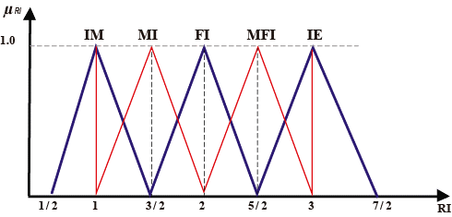
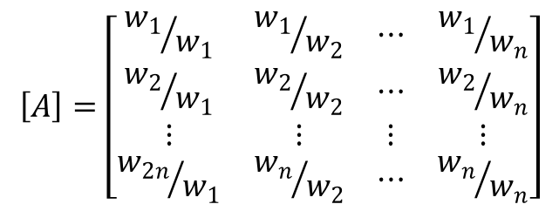

Análisis Jerárquico Multicriterio basado en lógica difusa
$$\left[A\right]=\left[\begin{matrix}{w_{1}}/{w_{1}} & {w_{1}}/{w_{2}} & ⋯ & {w_{1}}/{w_{n}} \\ {w_{2}}/{w_{1}} & {w_{2}}/{w_{2}} & ⋯ & {w_{2}}/{w_{n}} \\ ⋮ & ⋮ & ⋮ & ⋮ \\ {w_{2n}}/{w_{1}} & {w_{n}}/{w_{2}} & ⋯ & {w_{n}}/{w_{n}}\end{matrix}\right]$$
$$W= {\left(d\left(A_{1}\right), d\left(A_{2}\right), …, d\left(A_{n}\right)\right)}^{T}$$
Estructura Jerarquizada
Pertinencia
Primer nivel
Laboral
Educativo
Económico social

Slide 11
Índice de Consistencia Aleatoria (IA)
Escala lingüística difusa triangular
AHP Difuso

Slide 12
RESULTADOS

Slide 13
Fase II: Análisis multicriterio
Gráfico: Estructura del modelo que pondera los criterios establecidos para el análisis de la pertinencia del programa de posgrado

Slide 14
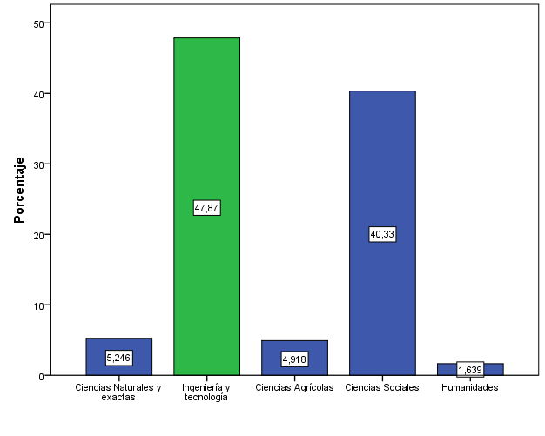
Fase III: Estudio demanda profesionales
Disciplina científica de pregrado
Fuente: encuesta demanda profesionales

Slide 15
Fase III: Estudio demanda profesionales
Valoración de competencias de profesionales de un MBA
Fuente: encuesta demanda profesionales

Slide 16
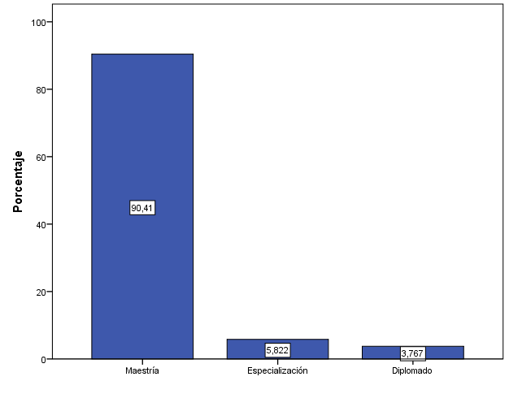
Fase III: Estudio demanda profesionales
Nivel de formación de posgrado que desea seguir
Fuente: encuesta demanda profesionales

Slide 17
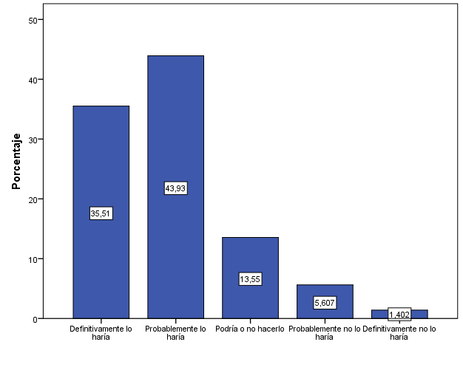
Fase III: Estudio demanda profesionales
Probabilidad de inscripción en una Maestría en Administración de Empresas con mención en Innovación ofertado por la UFA-ESPE
Fuente: encuesta demanda profesionales

Slide 18
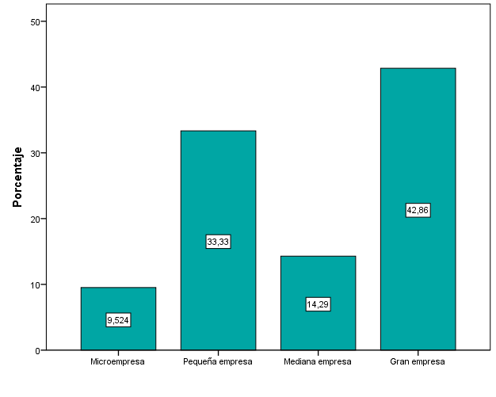
Fase IV: Estudio demanda empresarial
Tamaño de la empresa
Fuente: encuesta empresas

Slide 19
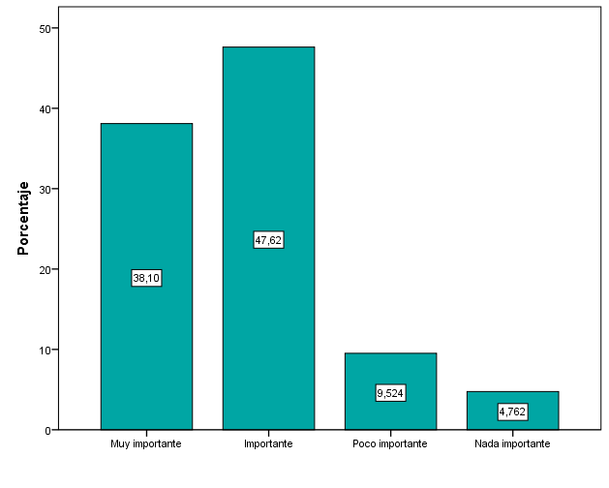
Fase IV: Estudio demanda empresarial
Interés de incorporar a un MBA con mención en innovación
Fuente: encuesta empresas

Slide 20
Fase IV: Estudio demanda empresarial
Áreas requeridas de mayor conocimiento
Fuente: encuesta empresas

Slide 21
Fase IV: Estudio demanda empresarial
Preferencia de mención para MBA
Fuente: encuesta empresas

Slide 22
Fase V: Análisis de pertinencia
Valor agregado Bruto - Pichincha (millones de dólares y% de participación, variación)
Sector | 2007 | 2015 | % crec | Particip 2007 | Particip 2015 | Variación
Total | 10602645 | 23761977 | 16% | 100% | 100% | 0
Actividades profesionales e inmobiliarias | 2631549 | 4660717 | 10% | 25% | 20% | -5 %
Manufactura | 2184152 | 4605142 | 14% | 21% | 19% | -1%
Administración pública | 648463 | 3604643 | 57% | 6% | 15% | 9%
Construcción | 764112 | 2384954 | 27% | 7% | 10% | 3%
Comercio | 1084223 | 1904927 | 9% | 10% | 8% | -2%
Actividades financieras | 593388 | 1374376 | 16% | 6% | 6% | 0%
Transporte, información y comunicaciones | 1108338 | 1518503 | 5% | 10% | 6% | -4%
Otros servicios | 563088 | 873945 | 7% | 5% | 4% | -2%
Salud | 293417 | 763462 | 20% | 3% | 3% | 0%
Enseñanza | 411951 | 827535 | 13% | 4% | 3% | 0%
Actividades de alojamiento y de comidas | 189926 | 586474 | 26% | 2% | 2% | 1%
Suministro de electricidad y agua | 42628 | 331815 | 85% | 0% | 1% | 1%
Agricultura, ganadería. Silvicultura y pesca | 63305 | 238221 | 35% | 1% | 1% | 0%
Explotación de minas y canteras | 24105 | 87263 | 33% | 0% | 0% | 0%
Fuente:(Banco Central del Ecuador, 2015)
Continua

Slide 23
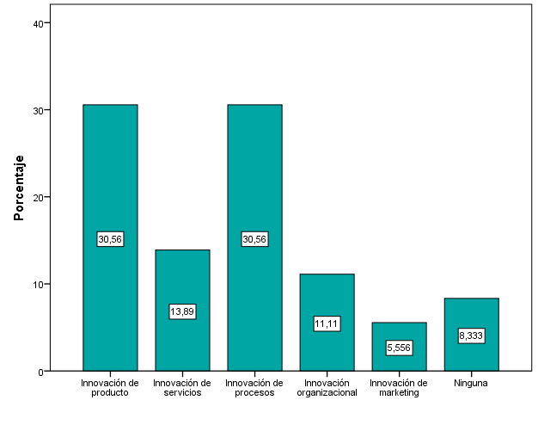
Fase V: Análisis de pertinencia
Necesidad de innovación a nivel local
Fuente: encuesta empresas

Slide 24
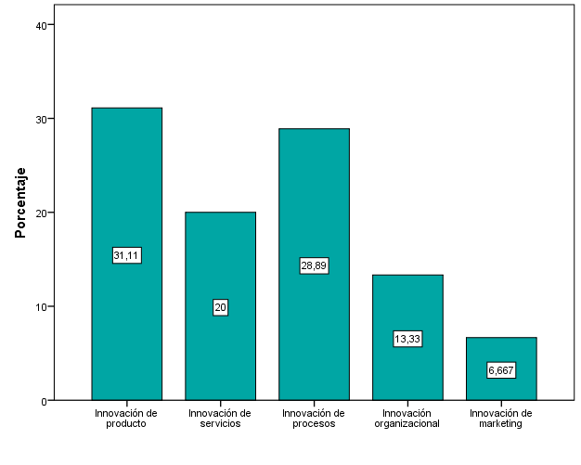
Fase V: Análisis de pertinencia
Tipos de innovación realizadas en el último año
Fuente: encuesta empresas

Slide 25
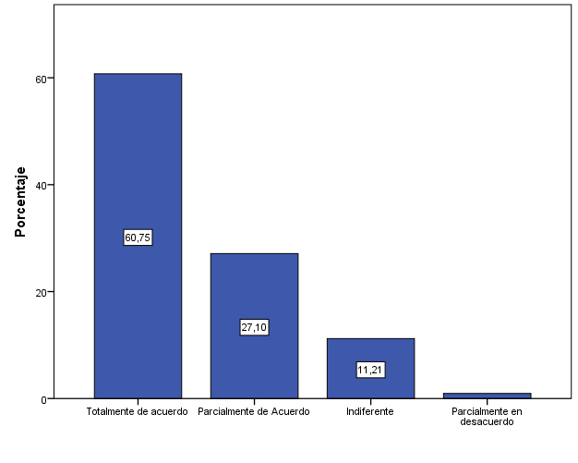
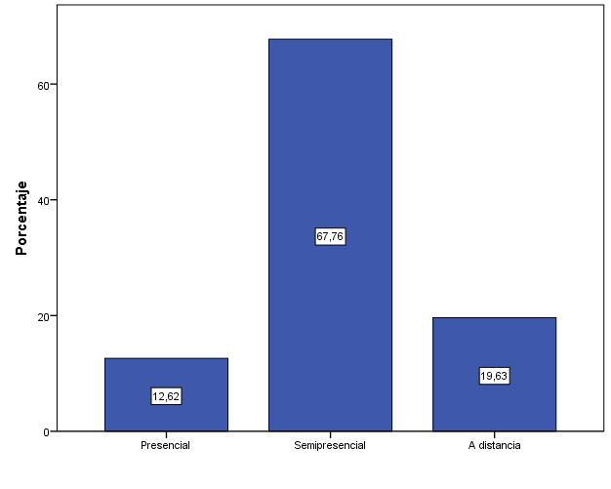
Fase V: Análisis de pertinencia
Nivel de acuerdo para realizar estudios de MBA con mención en innovación
Fuente: encuesta demanda profesionales

Slide 26
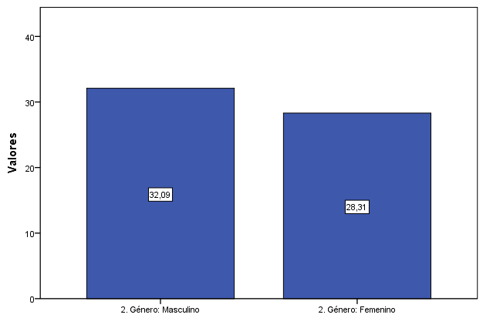
Fase V: Análisis de pertinencia
Edad promedio por género
Fuente: encuesta demanda profesionales

Slide 27
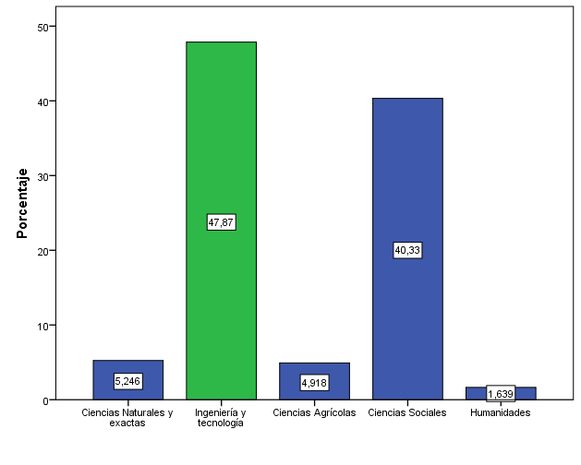
Fase V: Análisis de pertinencia
Disciplina científica de pregrado
Fuente: encuesta demanda profesionales

Slide 28
Fase V: Análisis de pertinencia
Zona 9 DMQ
Transformación de la matriz productiva
Posicionar a Quito como las principales ciudades productivas
Promocionar la inversión en I+D+I orientada a mejorar la capacidad productiva
Fortalecer las economías populares, sociales y solidarias : generando considiciones que garanticen sustentabilidad
Asentamiento logítico de relevancia
Promocionar al DMQ, como undestino turítico de clase mundial a través de la diversificación de la oferta
Fomentar un modelo de agro producción agro ecológico sobre la base de la asociati- vidad
Fuente: Plan Nacional del Buen Vivir, 2017-202, SENPLADES

Slide 29
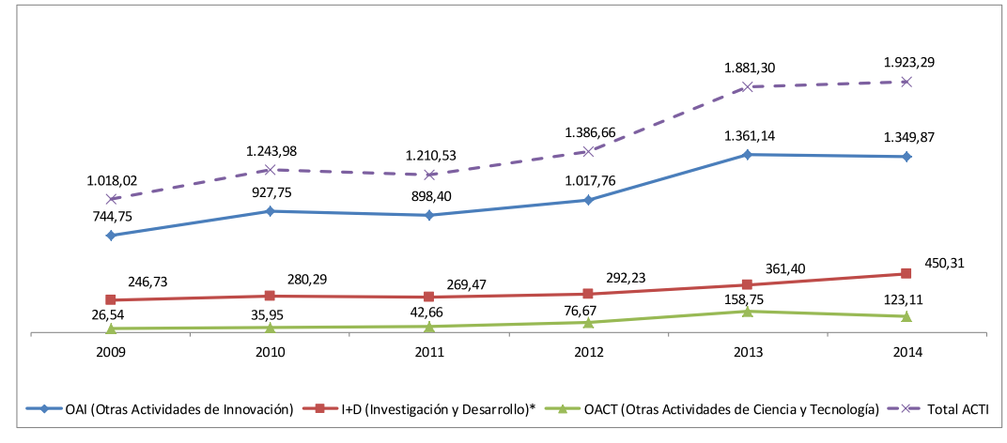
Fase V: Análisis de pertinencia
Gasto total en ACTI
Fuente: Encuesta Nacional de Ciencia, Tecnología e Innovación2009-2014

Slide 30
Fase V: Análisis de pertinencia
Clasificación de empresas según grado de innovación
Fuente: Encuesta Nacional de Ciencia, Tecnología e Innovación 2009-2014

Slide 31
Fase V: Análisis de pertinencia
Actividades para la introducción de innovaciones en las empresas
Fuente: Encuesta Nacional de Ciencia, Tecnología e Innovación 2009-2014

Slide 32
Fase V: Análisis de pertinencia
Gasto en innovación por porcentaje del PIB
Fuente: (UIS. UNESCO, 2017)

Slide 33
Fase V: Análisis de pertinencia
Crecimiento de investigadores por región
Fuente: (UIS. UNESCO, 2017)

Slide 34
Fase V: Análisis de pertinencia
Crecimiento de investigadores por país
Fuente: (UIS. UNESCO, 2017)

Slide 35
CONCLUSIONES
Débil capital de innovación
Políticas de estado bien definidas
Generar economía de conocimiento para el desarrollo

Slide 36
CONCLUSIONES
Metodología que se aplicó es adecuada
Criterios de análisis de pertinencia con diferentes pesos de evaluación
Lógica difusa permite una evaluación menos subjetiva

Slide 37
Profesionales de 25-32 años
Mención en innovación de mayor preferencia
Necesidad e incorporar un profesional con MBA con experiencia y especialización
Innovación que más se realizan son a productos y procesos

Slide 38
El DMQ y zonas de influencia necesitan profesionales con especialidad en innovación
Proyectos nacionales demandan stock humano de innovación
Un MBA con mención en innovación es pertinente

Slide 39
RECOMENDACIONES
Implementar el modelo AHP difuso como herramienta de evaluación para la pertinencia de los programas educativos de pregrado y posgrado
Ofrecer programas de posgrado pertinentes con la realidad nacional y que sean orientados hacia la innovación.
Realizar sinergias con instituciones públicas y privadas para la generación de investigación, desarrollo e innovación
Implementar materias en los programas de pregrado, que trate temas de gestión de innovación para que se genere en los profesionales conocimiento e interés para seguir una especialización en este tema.

Slide 40
GRACIAS!

